Slide 1
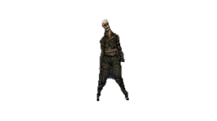
몬스터 아이디 | 0111 | 속성 Type | 풀
이름 | 늑대
예시 이미지
컨셉 | 신기하게도 2족 보행을 신기한 늑대다. 과거 사람이었던 것 같은 흔적이 몸 주변에 조금씩 남아있다.
전투 특징 | 이동속도가 빠르며 공격 속도도 빠르다. 다만 1직선으로 움직이기 때문에 피하기 쉽다.

Slide 2
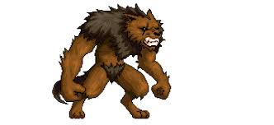
몬스터 아이디 | 0101 | 속성 Type | 없음
이름 | 웨어울프
예시 이미지
컨셉 | 이유 모를 행버거집의 뜬금 없는 던전 그리고 그 던전 안에 있는 좀비 과거에 여기에 오고 돌아가지 못해 그대로 죽으면서 좀비가 된거 같다
전투 특징 | 이동속도가 느리며 공격시 독을 부여한다. 독을 제거하지 좀비가 되어 남은 플레이어를 공격 한다.

Slide 3
몬스터 아이디 | 0101 | 속성 Type | 없음
이름 | 좀비
예시 이미지
컨셉 | 이유 모를 행버거집의 뜬금 없는 던전 그리고 그 던전 안에 있는 좀비 과거에 여기에 오고 돌아가지 못해 그대로 죽으면서 좀비가 된거 같다
전투 특징 | 이동속도가 느리며 공격시 독을 부여한다. 독을 제거하지 좀비가 되어 남은 플레이어를 공격 한다.

Slide 4
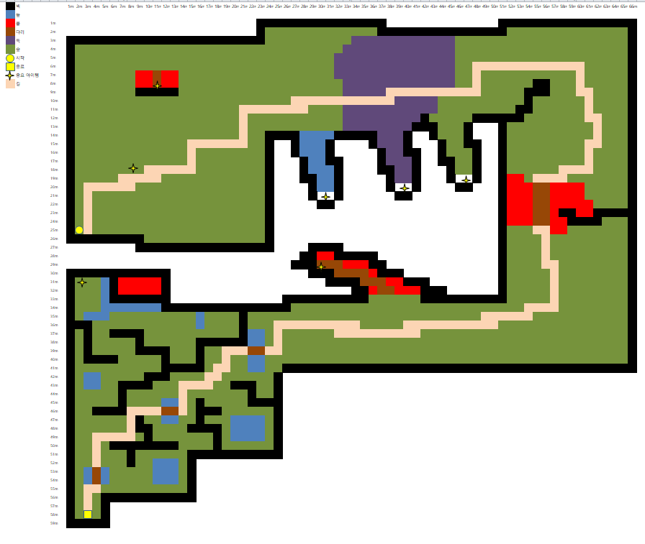
X | Y | Mob ID | Mod name
23 | 5 | 0111 | 좀비
13 | 20 | 1010 | 웨어울프

Slide 5
보스 컨셉 이미지
배경 스토리

Slide 6
아이디 | HP | ATK | DEF
사용 스킬 | 우선순위 | 발동 조건 | 시전 대상 | 효과

Slide 7
번호 | 설명
1 | 아이템 방독면 획득
2 | 아이템 신속의 장화 획득
3 | 아이템 산소통 획득
4 | 아이템 완벽한 방독면 획득
5 | 아이템 용의 눈 획득
6 | 용암이 끓는 다리 지나기
7 | 아이템 방열복 획득
8 | 미로
9 | 지름길
10 | 숨겨진 길 아이템 완벽한 뇌검 획득
11 | 끝
2
1
5
3
4
6
10
7
8
9
11

Slide 8
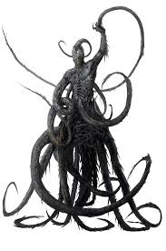
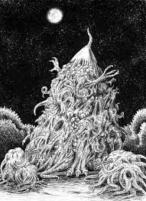
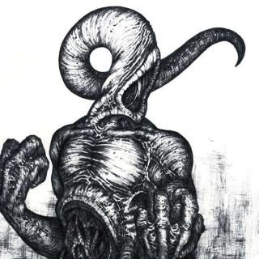
인물설정
프로필
이름:실험체 B-304 사용무기:촉수 특징: 1페이지 머리에 있는 촉수를 사용해 공격 2 페이지 다리와 머리 손에 있는 촉수로 공격 3 페이지 전신에 있는 촉수로 공격
사용무기

